Slide 1

原子的核式结构模型
主讲人：王朝祥 | 学 | 校：北京市第八十中学
学 科：物理（人教版） | 年 | 级：高二下学期

Slide 2
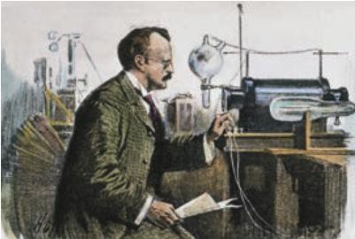
高中物理
1897年，英国物理学家汤姆孙发现电子，认识到电子是原子的组成部分。 电子的发现，激发了人们探索原子内部结构的热情。
通常情况下，物质是不带电的，原子呈电中性。既 然电子是带负电的，质量又很小，那么原子中一定还有 带正电的部分，它具有大部分的原子质量。
原子内部的正负电荷是如何分布的呢？
在19世纪末和20世纪初，科学家还无法通过实验手段来直接揭示原子的内部结构， 于是利用假设的方法，提出了许多原子结构模型，再通过实验验证和理论分析，一步 步接近原子结构的真实图景。其中较有影响的是汤姆孙提出的原子模型。

Slide 3
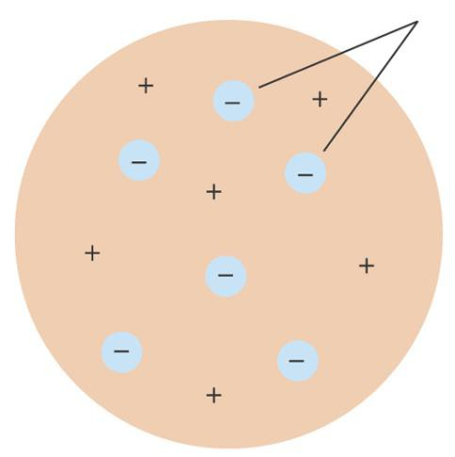
高中物理
一.汤姆孙的原子模型
1898年，汤姆孙提出“枣糕模型”。他认为，原 子是一个球体，正电荷弥漫性的均匀分布在整个球体 内，电子镶嵌其中。
这个模型能够说明原子的稳定性，也能解释一些 实验现象（如原子能够发光）。
电子
德国物理学家勒纳德1903年通过实验发现：高速电子很容易穿透金属中的原子。 这说明原子不是一个实心球体，汤姆孙的模型可能不正确。

Slide 4
高中物理
二.α粒子散射实验
1.实验原理
20世纪初，为了探测原子的结构，发展了一种实验方法——散射实验：用已知 的高速粒子轰击很薄的金属箔，粒子由于与金属内部的原子相互作用而发生偏转， 通过观察这些粒子穿过箔片后的偏转情况，可以获得原子内部的信息。
1898年，汤姆孙的学生卢瑟福研究放射性时发现α射线、β射线，并于1909年证明
α粒子就是氦的原子核，带两个单位的正电荷，其质量是电子质量的7300倍。某些放 射性元素射出的α粒子具有很大的动能，可以当做轰击金属箔的“炮弹”。
1909年，卢瑟福指导他的学生盖革和马斯顿用α粒子轰击金箔，检验汤姆孙的原 子模型是否正确。

Slide 5
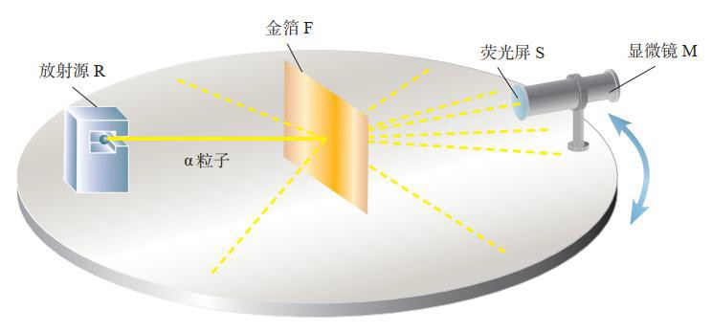
高中物理
二.α粒子散射实验
2.实验装置及操作
整个装置置于真空中。放射源发出的α粒子轰击金箔，显微镜围绕金箔在圆周上 转动，散射后的α粒子打在显微镜的荧光屏上有微弱的闪光，通过观察闪光就可以记 录在相同时间内各方向散射的α粒子数。

Slide 6
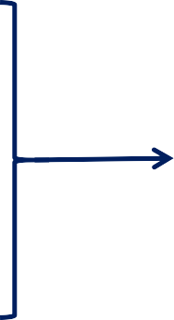
高中物理
二.α粒子散射实验
实验结果
绝大多数α粒子穿过金箔后，基本上仍沿原来的方向前进；
少数α粒子（约占1/8000）发生了大角度偏转，偏转的角度甚至大于90° ，也就 是说它们几乎被“撞了回来”。
不是电子造成的 (电子质量小)
少数α 粒子发 生大角度偏转
汤姆孙的原子模型不正确
正电荷不是均匀分布
带正电的物质质量大、体积小
原子中带正电部分的体积
很小，几乎占有全部质量
绝大多数α 粒 子基本不偏转
原子中的绝大部分是空的
(金箔厚度约1μm、金原子直径约3Å)

Slide 7
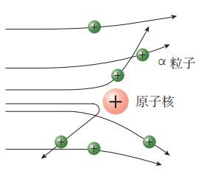
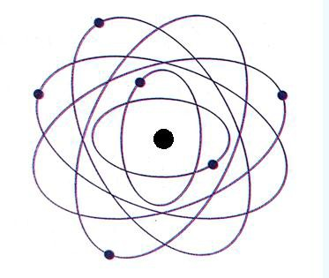
高中物理
二.α粒子散射实验
4.卢瑟福的原子模型
原子中带正电部分的体积很小，但几乎占有全部质量，电子在正电体的外面运动。
卢瑟福以核式结构模 型为依据，利用经典力学 计算了向各个方向散射的
α粒子的比例，结果与实 验数据符合得很好。
（模型与实验事实对照）
卢瑟福的核式结构模型
α 粒子散射图景

Slide 8
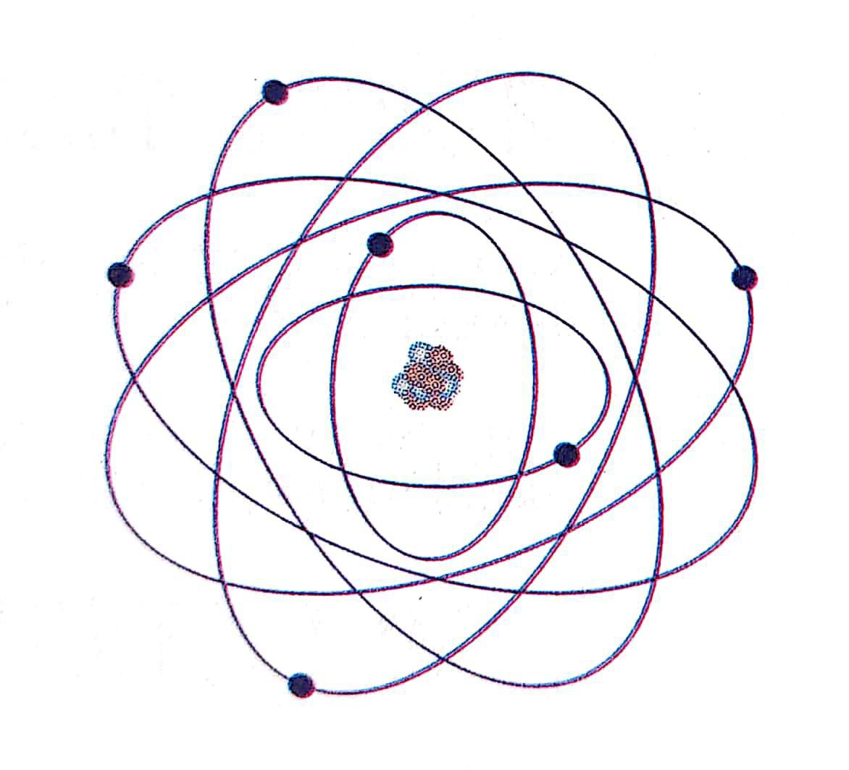
高中物理
三.原子核的电荷与尺度
根据卢瑟福的核式结构模型和α粒子散射的实验数据，能确定各种元素原子核 的电荷量Q，还可以估算原子核的半径R。
原子核电荷数的确定：Z=Q/e；
对于中性原子而言，原子核的电荷数、核外电子数、原子序数、 核内质子数，都相等。
核半径R的数量级为10⁻¹⁵m，约为原子半径的十万分之一。
(原子内部是很“空旷”的)

Slide 9
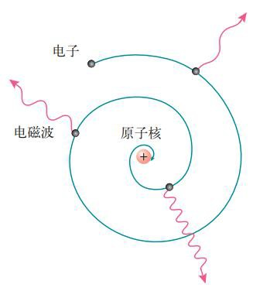
高中物理
四.原子的核式结构模型与经典理论的矛盾
卢瑟福提出的核式结构模型，很好地解释了α粒子散射实验，开辟了研究原子结构的新 思路，但它与经典理论存在矛盾。
在核式结构模型中，电子绕原子核做圆周运动，电子具有 加速度。按照经典电磁理论，带电粒子做加速运动时，要辐射 电磁波、其能量减小，电子绕核运动的轨道半径会减小，最后 落入原子核内。（实验事实：原子是个稳定的系统。）
根据经典电磁理论，电子绕核运动所辐射的电磁波频率应 当是连续分布的，即形成一个连续的频谱。（实验事实：原子 光谱是线状谱。）
面对这些问题，卢瑟福的学生玻尔提出了新的原子结构 模型。

Slide 10
高中物理
例题. 1908年，卢瑟福的助手盖革在用闪烁法观察α粒子散射时，发现：在厚度 相同的情况下，金箔的散射作用比铝箔强。请你分析原因。
F = k ^{Qq}
_{r}2
答案：金的原子序数大，r一定时，α粒子与金核间的库仑斥力大，散射明显。

Slide 11
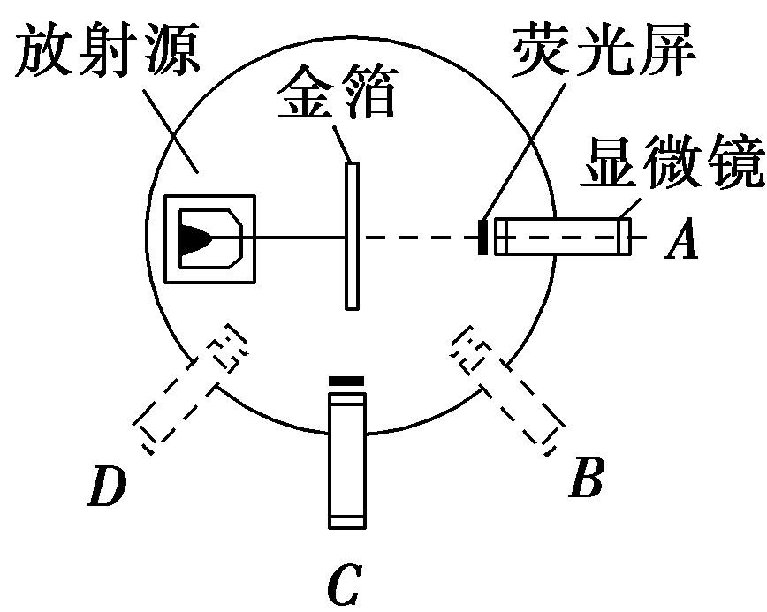
高中物理
例题. α粒子散射实验的装置示意图如图所示，关于显微镜（含荧光屏）转动到图 中A、B、C、D四个位置时所观察到的现象，下述说法中正确的是
放在A位置时，相同时间内观察到屏上的闪光次数最多
放在B位置时，相同时间内观察到屏上的闪光次数只比A位置稍少些
放在B位置时，相同时间内观察到屏上的闪光次数要比A位置少很多
放在C、D位置时，屏上观察不到闪光
答案：AC

Slide 12
高中物理
例题.下列对α粒子散射实验的解释，正确的有
使α粒子产生偏转的主要原因是原子中电子对α粒子的作用力
使α粒子产生偏转的力是库仑力
原子核很小，α粒子接近它的机会很小，所以绝大多数的α粒子仍沿原来的方向 前进
能产生大角度偏转的α粒子是穿过原子时离原子核近的α粒子
答案：BCD

Slide 13
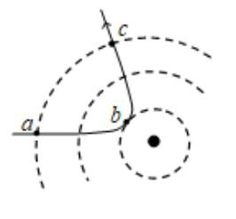
高中物理
例题. 根据α粒子散射实验，卢瑟福提出了原子的核式结构模型。图中虚线表示 原子核所形成的电场的等势线，实线表示一个α粒子的运动轨迹。在α粒子从a运动 到b、再运动到c的过程中，下列说法中正确的是
动能先增大，后减小
电势能先减小，后增大
电场力先做负功，后做正功，总功等于零
加速度先减小，后增大
答案：C

Slide 14
高中物理
例题. 在α粒子散射实验中，假定α粒子的初动能为E₀，试估算α粒子与金核（原子 序数为Z）正碰时的最小距离。
q q
提示：两个点电荷组成的系统，电势能表达式E_{P} = k ¹ ²
。
r
2eZe
2kZe²
E₀ = k _{r}
⇒ r_{min} =
E
min
0

Slide 15
高中物理
总结：原子的核式结构模型
1.原子的核式结构模型
电子的发现
（开启原子结构的研究
汤姆孙的原子模型
（枣糕模型）
α粒子
卢瑟福的原子模型
……
）
散射实验
（核式结构模型）
2. 体会科学探究的过程
提出问题、猜想与假设(模型建构)、推理与论证、质疑与创新……

